Slide 1

«Если хочешь, чтобы скорее расцвёл цветок, не нужно насильно развёртывать лепестки, а нужно создать условия, при которых он сам распустится».
Лев Толстой
Организация уроков ФК
для детей ОВЗ и детей - инвалидов

Slide 2

Инвалидом, к сожалению, может стать каждый.
Инвалид – такой же человек, как и все, только жить ему гораздо труднее, чем здоровому человеку.
Инвалид – не приговор, мы вместе на планете.
Каждый волен выбирать, чем хочет он заняться,
Куда идти, куда летать, и чем же наслаждаться.
Так пусть же каждый новый день несёт в себе участье,
Поддержку жизни на земле, добро, любовь и счастье!

Slide 3


Slide 4
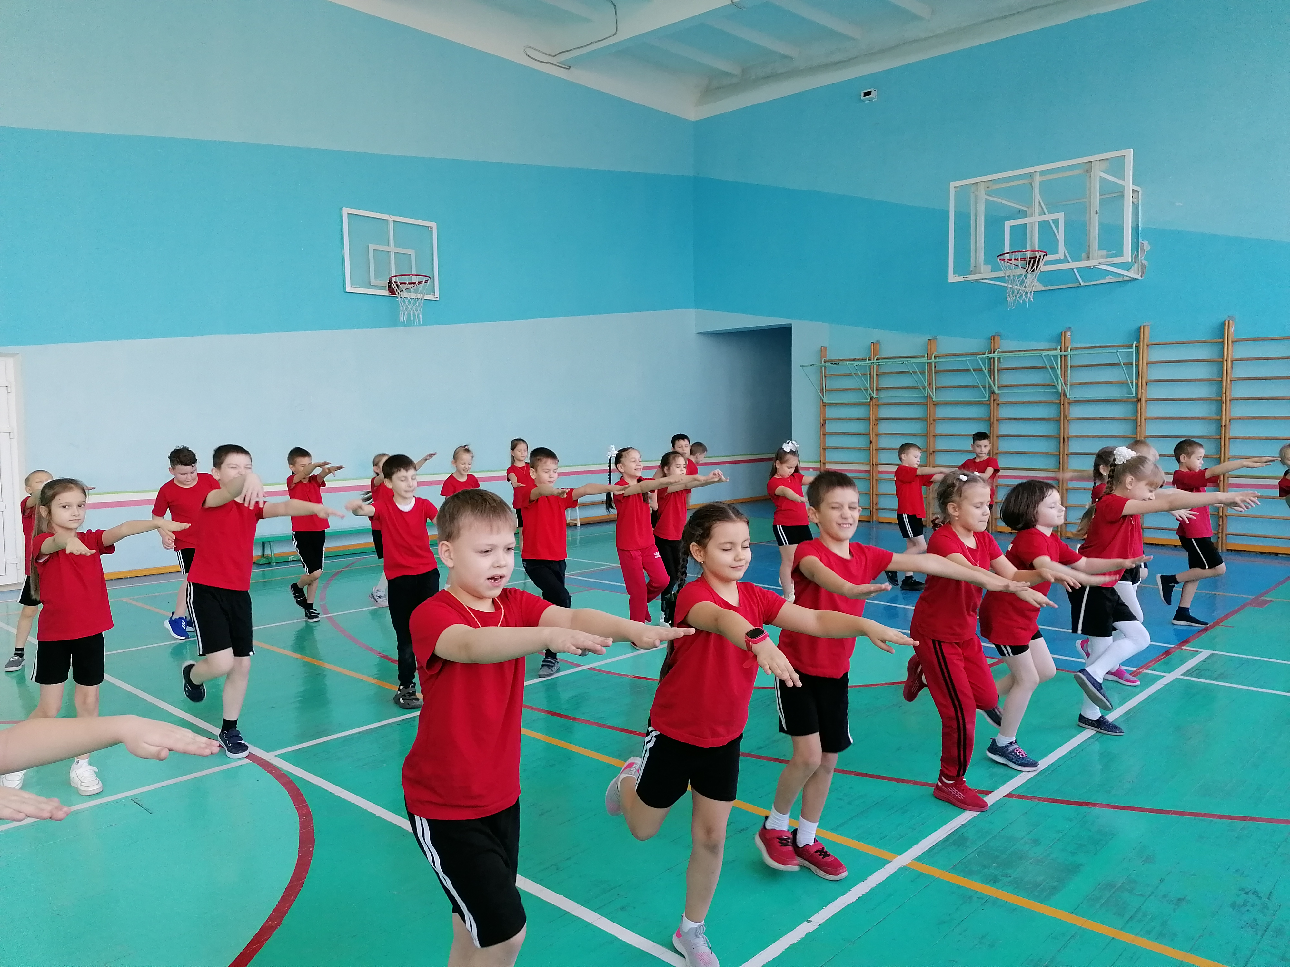
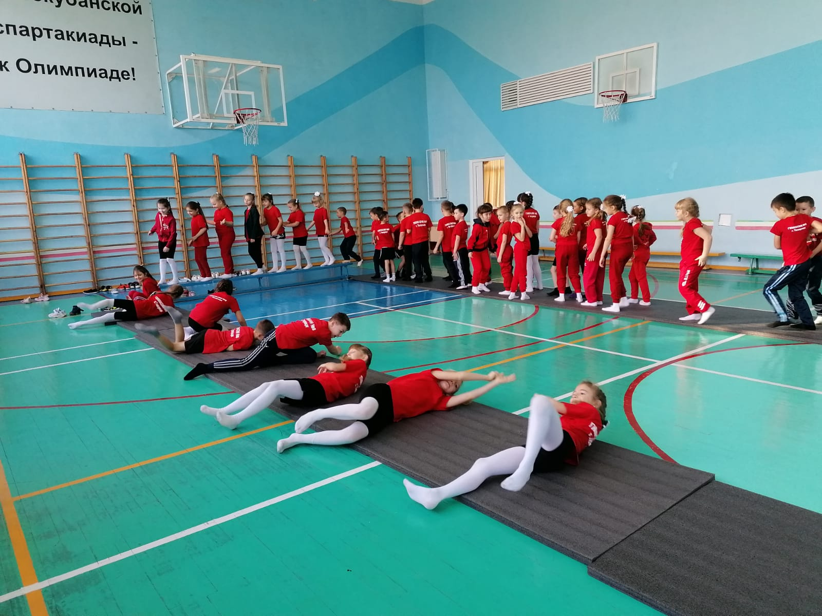
АДАПТИВНАЯ ФИЗИЧЕСКАЯ КУЛЬТУРА
направлена на реабилитацию «особых» детей
и их включение
в здоровую социальную среду.

Slide 5
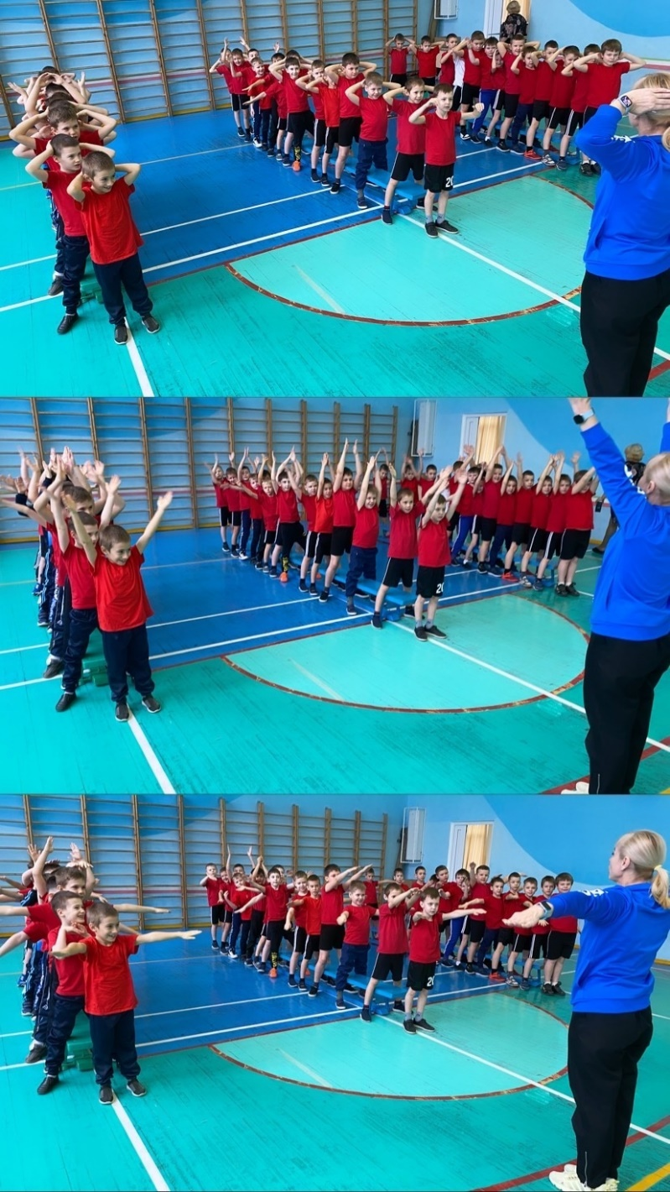
СРЕДСТВА АФК:
1.Физические упражнения;
2. Естественные природные факторы;
3. Гигиенические факторы.
МЕТОДЫ И ПРИЕМЫ АФК
Упражнения на различные мышечные группы
и развитие двигательных качеств, игры,
элементы спорта,
приёмы дыхательной гимнастики и релаксации

Slide 6
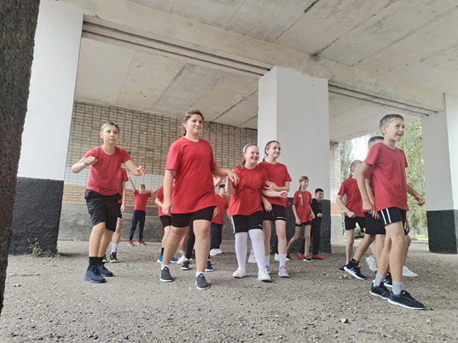
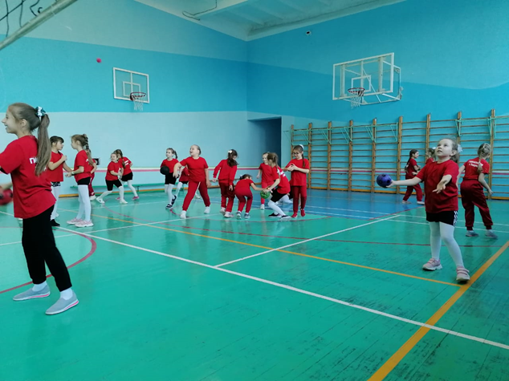
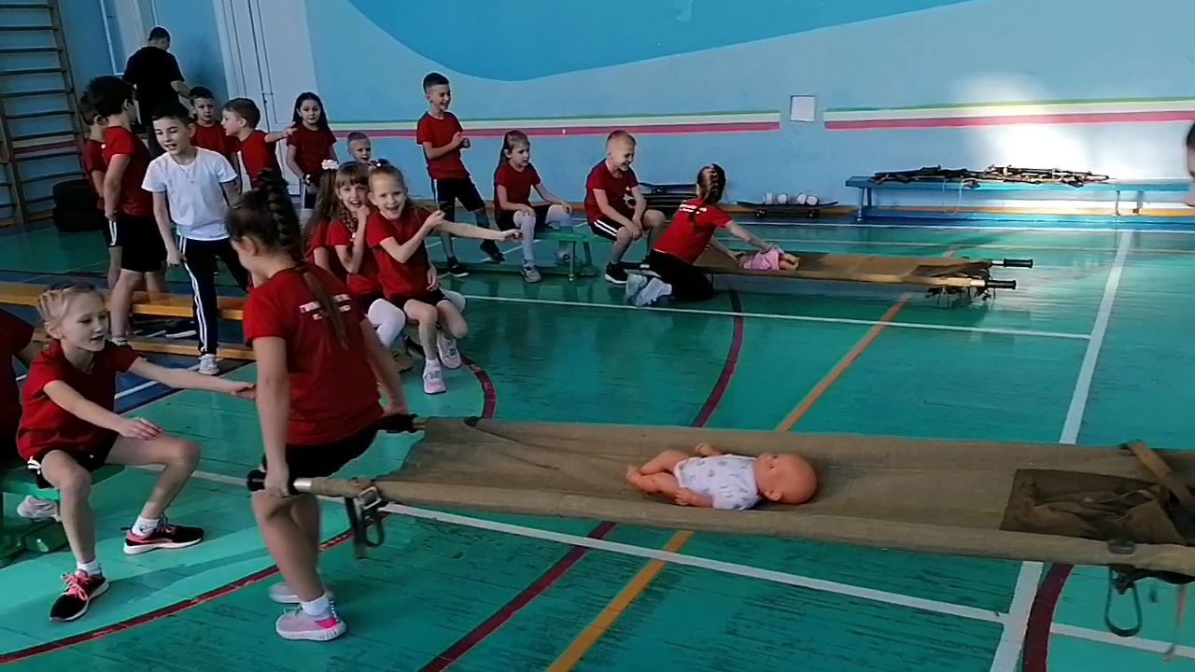
Подвижные игры для детей с ОВЗ и инвалидов дозируются, исходя из их функционального состояния

Slide 7
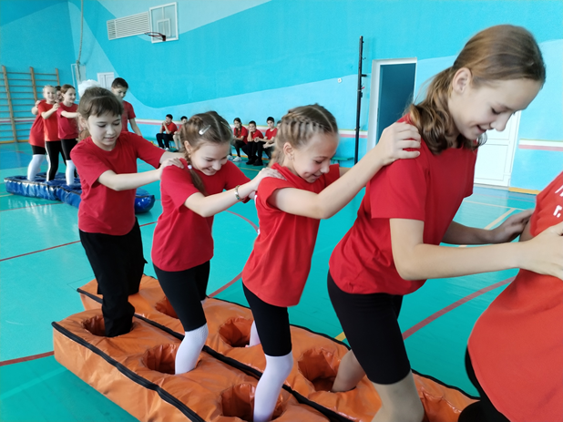
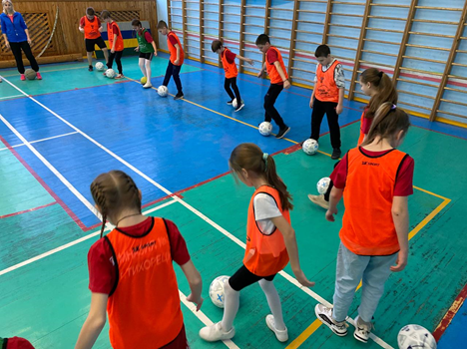
ШКОЛЬНИКИ С ОВЗ,
ТАКЖЕ, КАК И ОБЫЧНЫЕ ДЕТИ,
ОСТРО НУЖДАЮТСЯ
В ПОВЫШЕНИИ ДВИГАТЕЛЬНОЙ АКТИВНОСТИ.

Slide 8
ОСНОВНЫЕ ПРИНЦИПЫ РАБОТЫ
С ДЕТЬМИ ОВЗ И ДЕТЬМИ - ИНВАЛИДАМИ
Индивидуализация;
Компенсаторная направленность;
Учёт возрастных особенностей;
Адекватность;
Оптимальность;
Вариативность;
Приоритетная роль микросоциума.

Slide 9

ПРЕИМУЩЕСТВА ИНКЛЮЗИИ:
Более высокий уровень социального взаимодействия;
Социальная компетенция и навыки коммуникации;
Улучшение навыков;
Социальное принятие детей «особенных» детей;
Дружба между детьми.

